Slide 1
GIT
Jana Tasić III10

Slide 2
Sadržaj
Uvod u GIT
Git konfiguracija
Osnovne komande

Slide 3
01.Uvod

Slide 4

Git je sistem kontrole verzija za praćenje promena u računarskim fajlovima i za koordinisan rad više ljudi na tim fajlovima. Primarno se koristi za verzionisanje koda pri razvoju softvera,ali se može koristiti za praćenje promena u bilo kojim fajlovima.
Razvio ga je Linus Torvalds, 2005. godine za potrebe razvoja Linuks jezgra
Git je otvoren softver

Slide 5
02.Git konfiguracija

Slide 6
Prvi put kada upalite git na svom računaru moraćete da uradite početnu konfiguraciju
Postoji nekoliko glavnih stvari koje morate da konfigurišete:
Vaše detalje(email,ime)
GIT editor
Podrazumevano ime grane(branch)

Slide 7
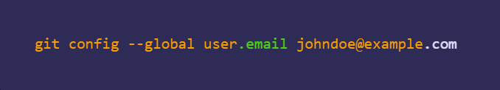
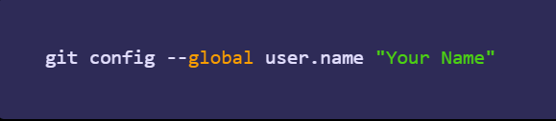
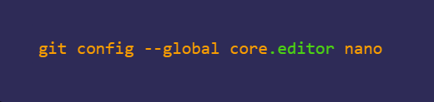
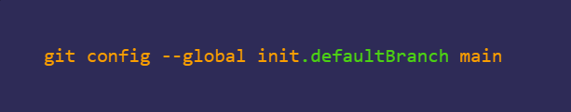
Sve ovo možemo promeniti korišćenjem git config komande
Za konfiguraciju e-maila
Za konfiguraciju imena
Za konfiguraciju editora
Za konfiguraciju grane(branch)

Slide 8
03.Osnovne komande

Slide 9
Git se uglavnom koristi preko komandne linije.
A da bi ga koristili potrebno je znati osnovne komande
ls
cd
pwd
Ova komanda vam omogućava navodjenje sadržaja foldera.
Omogucava vam da se krećete kroz sistem fajlova
Pokazaće vam direktorijum u kom se trenutno nalazite
rm
Omogućava brisanje fajlova i foldera

Slide 10

Git commit
Kada se naprave promene one treba da se urežu.To se radi pomoću commit
Komanda:

Slide 11
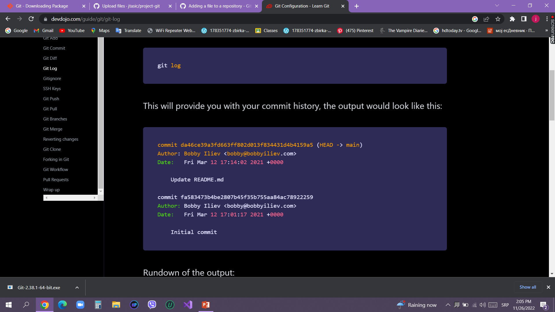
Git log
Pomoću ove komande možete videti sve zabeležene promene(ko je upisao i kada)
Output:

Slide 12
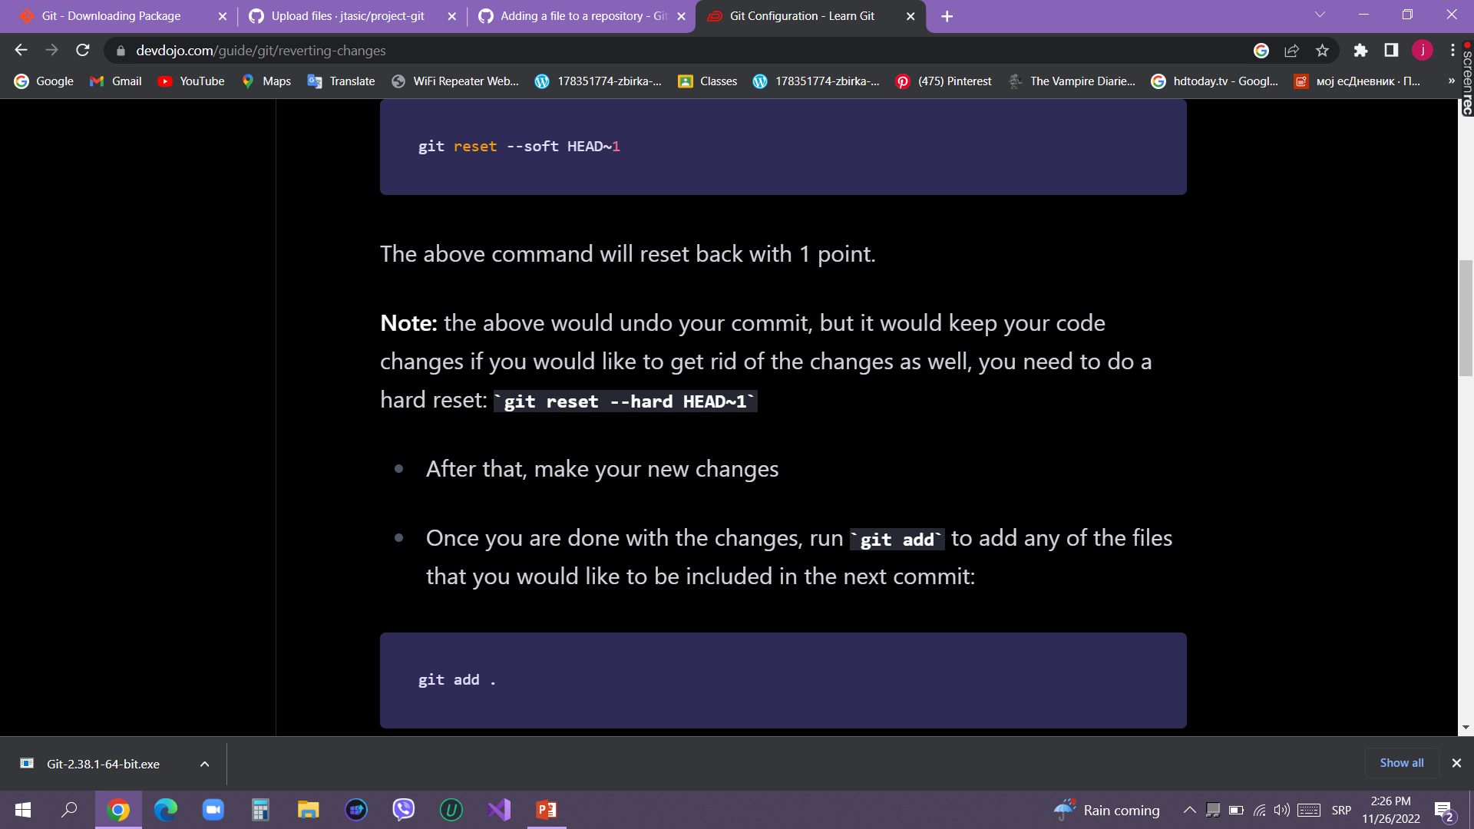
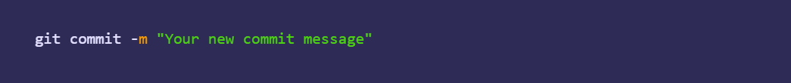
Git revert
Ako želimo da poništimo poslednje upisivanje i da upišemo nešto novo koristićemo:
Poništavanje poslednjeg urezivanja
Promeni i dodaj fajlove koje hoćeš
Urezivanje novih promena

Slide 13

Git push
Kada poništiš upisivanje,urežeš novo commit komandom ,onda je potrebno da to novo premestiš iz lokalnog projekta u lokaciju na GitHub-u

Slide 14

Git pull
Pull je suprotna komanda od push.
Pomoću ove komande možete prebaciti sve sa lokacije na GitHub na vaš lokalan projekat

Slide 15
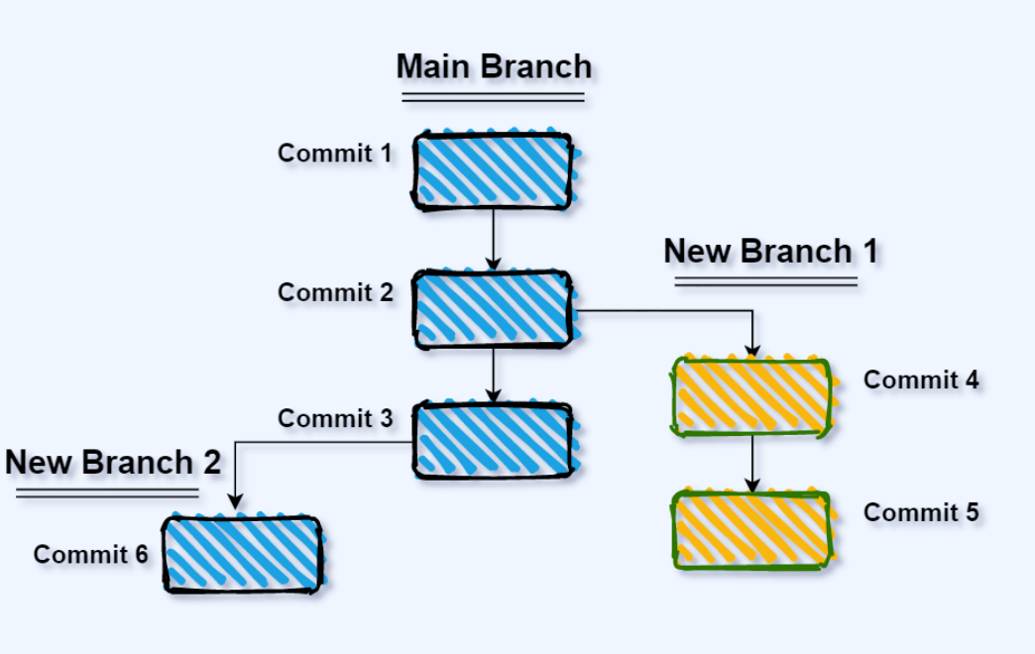
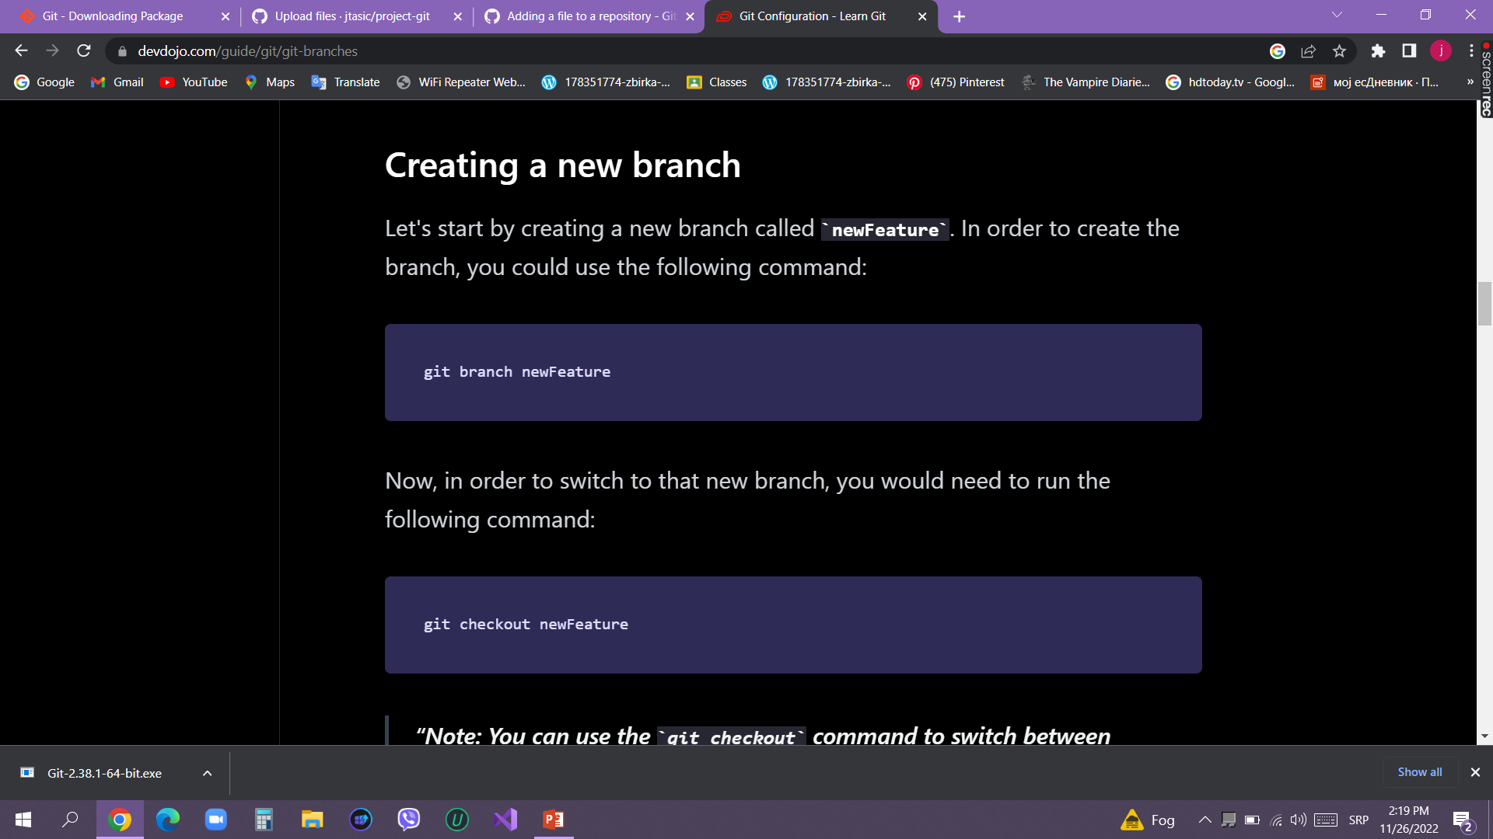
Branches
Grane su pokazivači na upisivanja.
Korišćenjem više grana bi mogli da odvojimo funkcije ,i da ih razvijamo na posebnoj grani ,a onda na kraju bi spojili grane u glavnu.
Kreiranje nove grane
Pristupanje toj grani

Slide 16
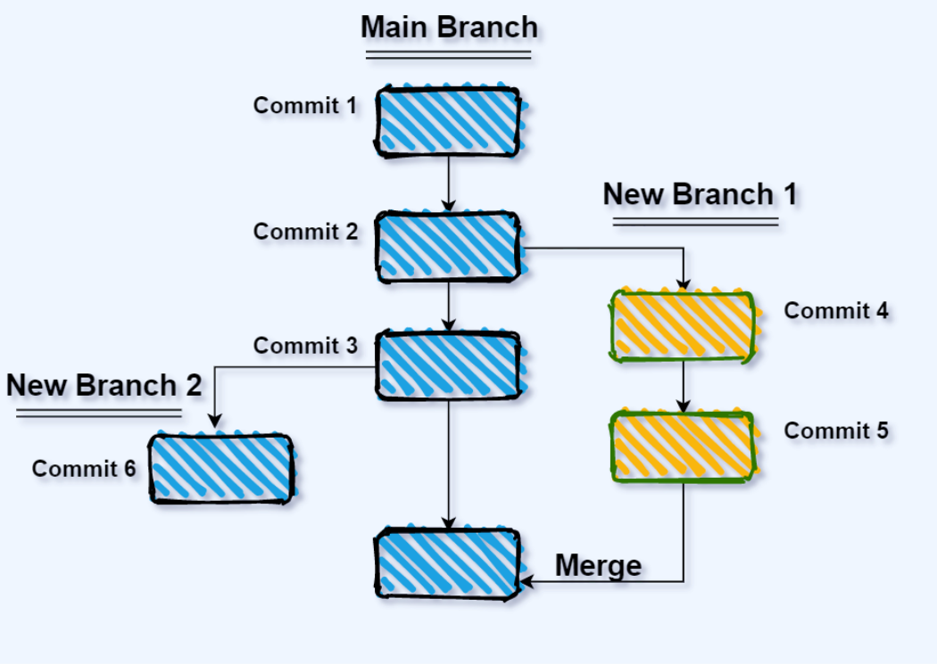


Merge
Kada završite sa promenama,onda možete spojiti grane sa glavnom granom i postaviti to na vebsajt
prvo se prebacite na glavnu granu
A onda ih spojite

Slide 17
Ssh
Da bi mogli da prebacujete promene sa vašeg racunara na lokaciju i obrnuto možete koristiti:
HTTPS-što zahteva vaše korisničko ime i lozinku svaki put kada pokušate da unesete svoje promene
SSH ključeve-možete da generišete svoje ssh ključeve i dodate svoj javni ključ na GitHub-u.Na taj način se ne bi tražilo korisničko ime i lozinka svaki put kada unosite promene

Slide 18

Za pravljenje novog para ključeva koristi se:
Ovim se generišu dva fajla:
1 privatan ključ i 1 javni ključ
1 javni ključ koji otpremiš(upload) na GitHub

